Slide 1
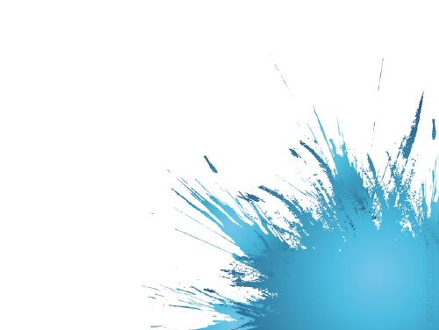
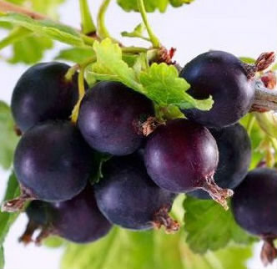
Методи селекції рослин
Роботу підготувала:
учениця 11 класу
ЗОШ І-ІІІ ст. №19
м. Черкаси
Пономаренко Анжела

Slide 2
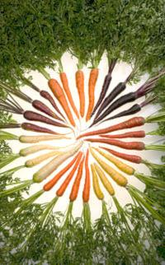
Селекція (від лат. Selectio − вибір, добір) − наука про методи створення сортів, гібридів рослин та порід тварин, штамів мікроорганізмів з потрібними людині якостями.
Вибіркове розмноження моркви, для отримання різних кольорів

Slide 3
Основними методами селекції рослин є гібридизація і штучний добір, які здебільшого застосовують одночасно. Для одержання великої кількості вихідного матеріалу в селекційній роботі використовують різні форми штучного добору: масовий та індивідуальний.

Slide 4
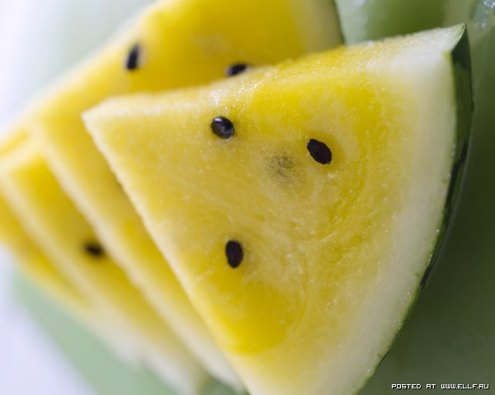
Досягнення
Такий кавун з'явився на світ в результаті схрещування дикого кавуна, який якраз жовтого кольору, із звичайним. І тепер круглі жовті кавуни вирощують влітку в Іспанії, а овальні - взимку в Таїланді. Кавун цей ніжний і соковитий, хоча не такий солодкий, як червоний.
Жовтий кавун

Slide 5
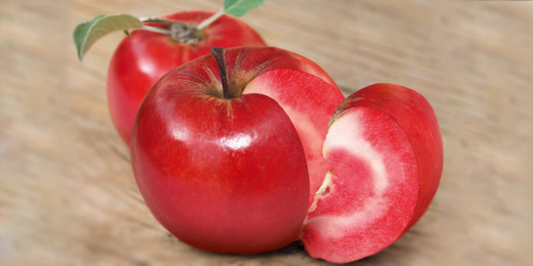
Швейцарський садівник Маркус Коберт зумів зробити дещо неможливе на перший погляд - схрестити яблуко з помідором. Новий плід зовні виглядає як яблуко, а зсередини - як томат. Щоб отримати такий дивний плід дослідник-селекціонер витратив понад 20 років. Новий фрукт (чи то овоч) отримав назву Redlove - «Червона любов». Він має приємний солодкий смаком з ягідною кислинкою і багатий антиоксидантами. Яблуко-помідор зберігає колір навіть після термічної обробки.

Slide 6
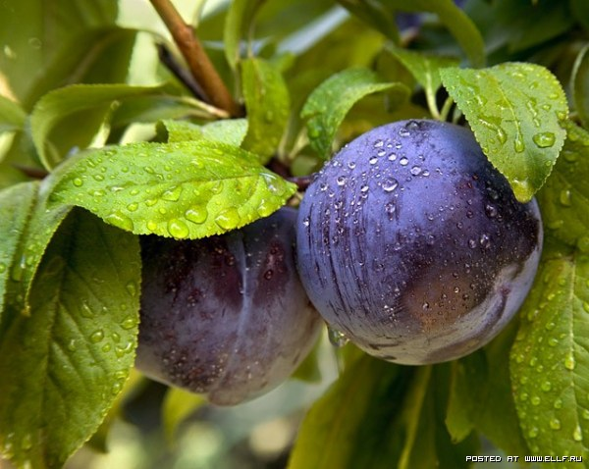
Плуот, гібрид сливи й абрикоса, названий по першому і останньому складу двох англійських слів: plum (слива) і apricot (абрикос). Зовні плуот може бути рожевого, зеленого, бордового і фіолетового кольору, а всередині - від білого до насиченого сливового.
Плуот

Slide 7
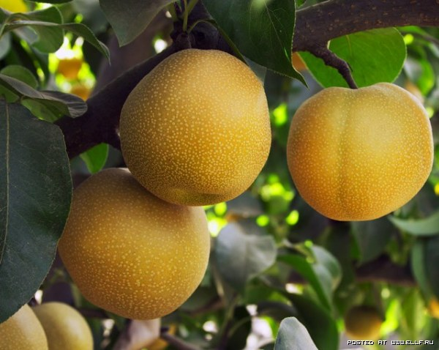
Неші - це гібрид яблука і груші. Кругле яблуко на смак виявляється соковитою, хрумкою грушею. Колір фрукта - від блідо-зеленого до помаранчевого. Яблукогруша має перевагу перед звичайною грушею: воно твердіше, тому краще переносить транспортування і зберігання.
Неші

Slide 8
Йошта - плід, який поєднав у собі смородину і агрус. Ягоди йошти майже чорного кольору, розміром з вишню, мають кисло-солодкий смак. Йошту радять їсти при шлунково-кишкових захворюваннях, для поліпшення кровообігу і виведення з організму радіоактивних речовин і важких металів.
Йошта

Slide 9
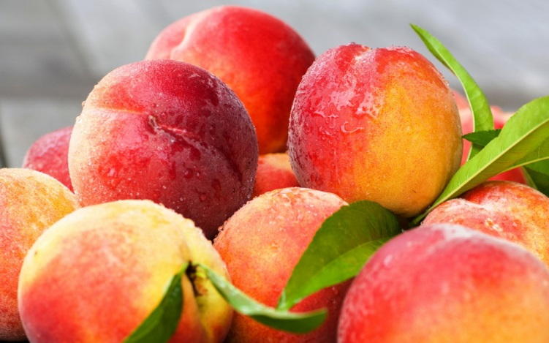
Існує думка, що нектарин - це зовсім не гібрид персика і сливи, а підвид персика з гладкою шкіркою, отриманий в результаті природної мутації і закріплений селекцією. Гладка шкірка плодів - це рецесивна ознака у персикових дерев, а бархатиста - домінантна. Нектарини зазвичай з'являються при самозапиленні персикових дерев, коли проявляється рецесивна ознака.

Slide 10
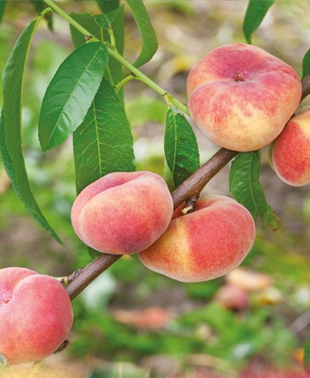
Деякі вважають, що інжирний персик– це гібрид. Насправді, як виявилось, це один з сортів персика. Називають його “інжирний персик” або “китайський персик”.
У 19-му столітті його завезли в Америку з Азії, де він дістав кілька назв: “donut peach” – тобто, персик-пончик, “flat peach” – плаский персик. Плоди інжирного персика дійсно пласкі, невеличкі. Кісточка взагалі маленька, порівняно з тими персиками, до яких ми звикли.

Slide 11
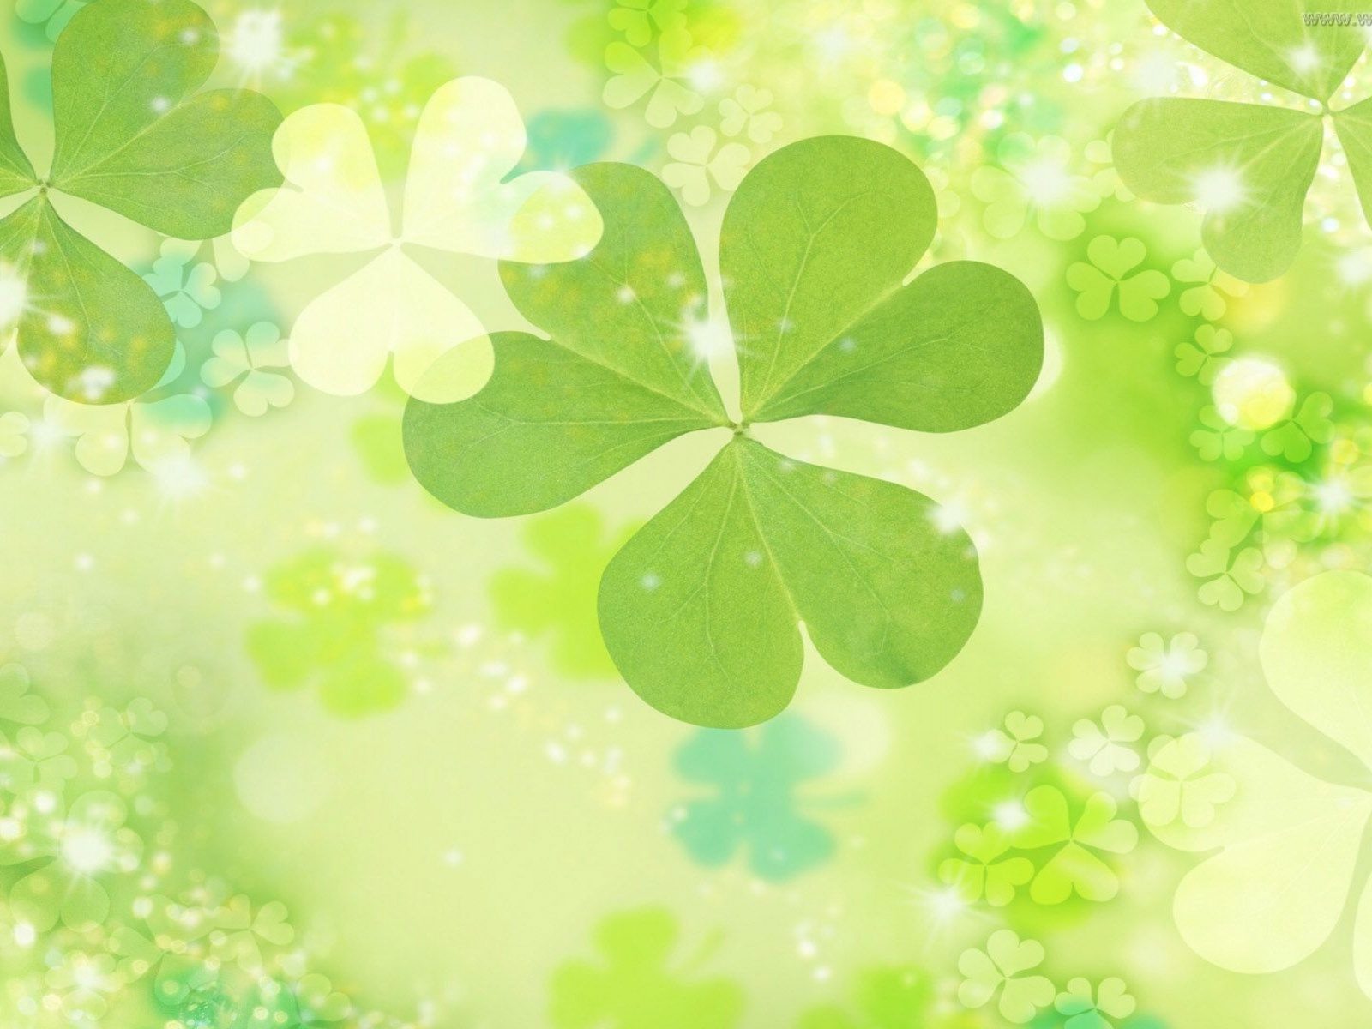
Дякую за увагу!

